Slide 1
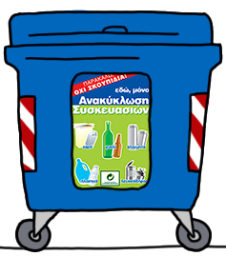

Ποια υλικά δεν ανακυκλώνονται

Slide 2
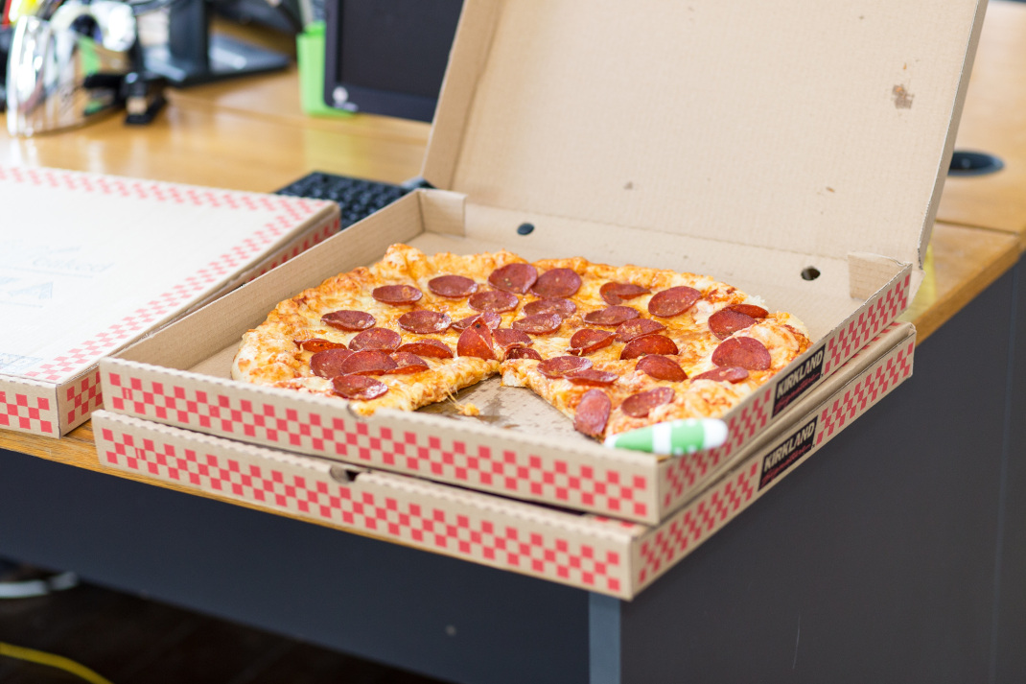
Λερωμένα κουτιά από πίτσα

Slide 3
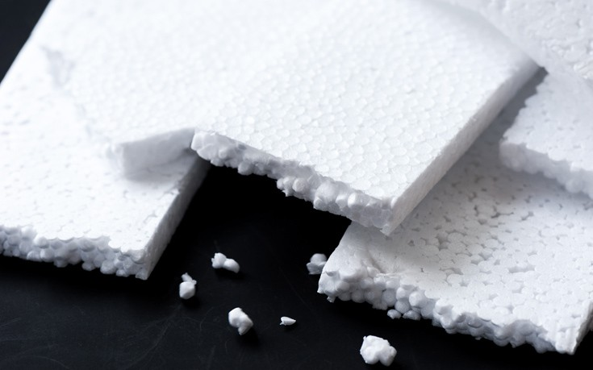
Αφρολέξ και φελιζόλ

Slide 4
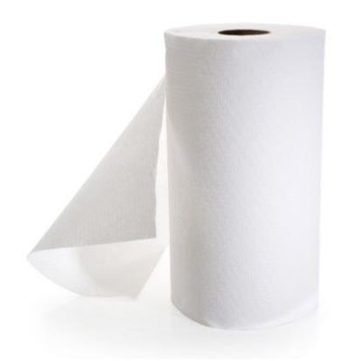
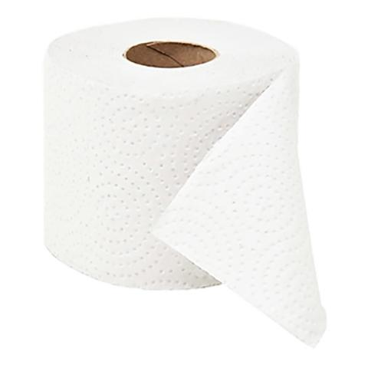
Χαρτί κουζίνας-χαρτί υγείας

Slide 5
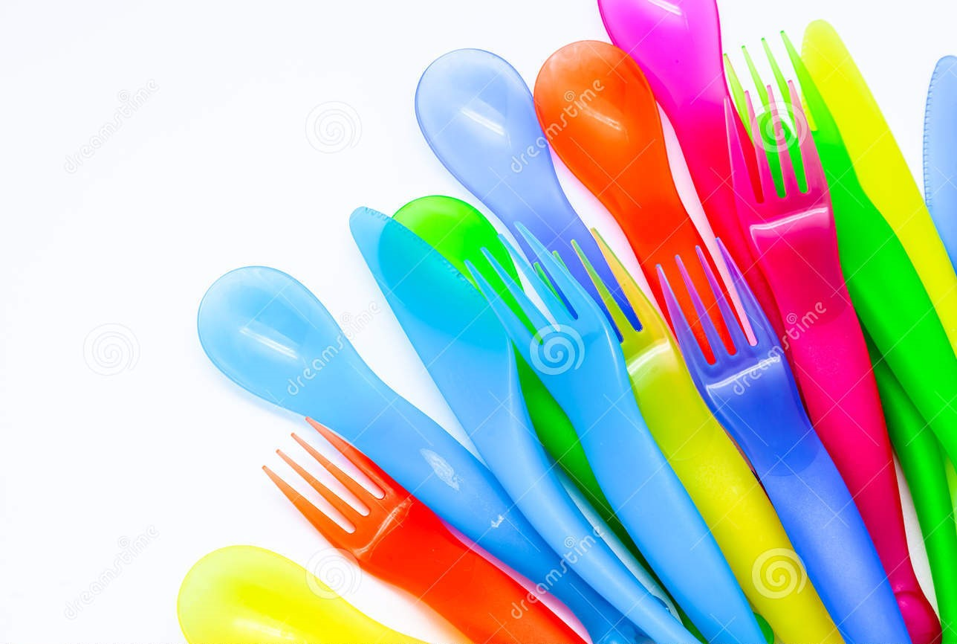
Πλαστικά μαχαιροπίρουνα

Slide 6
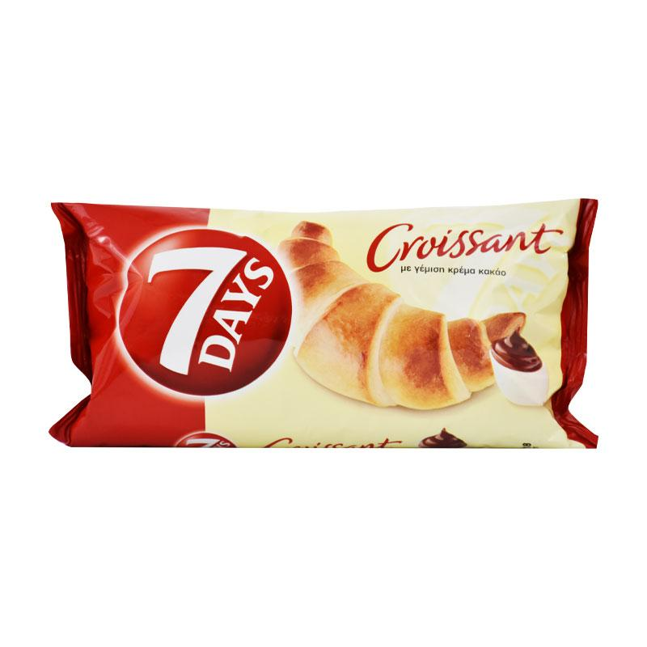
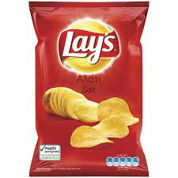
Σακουλάκια από τσιπς και κρουασάν

Slide 7
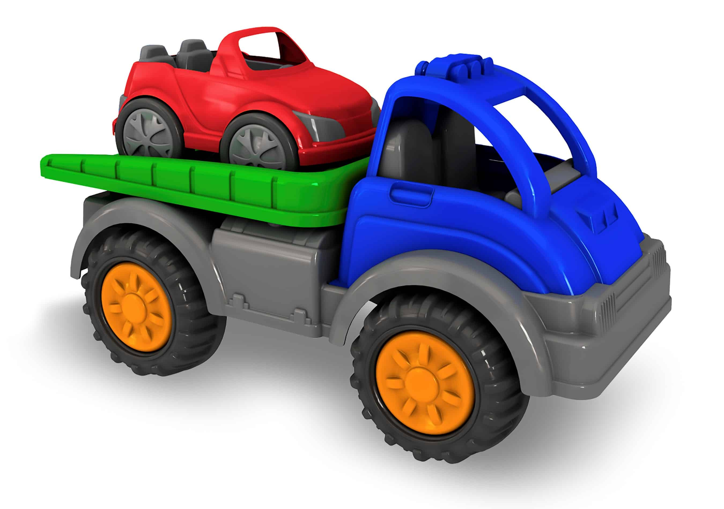
Παιδικά παιχνίδια ακόμα κι αν είναι πλαστικά

Slide 8
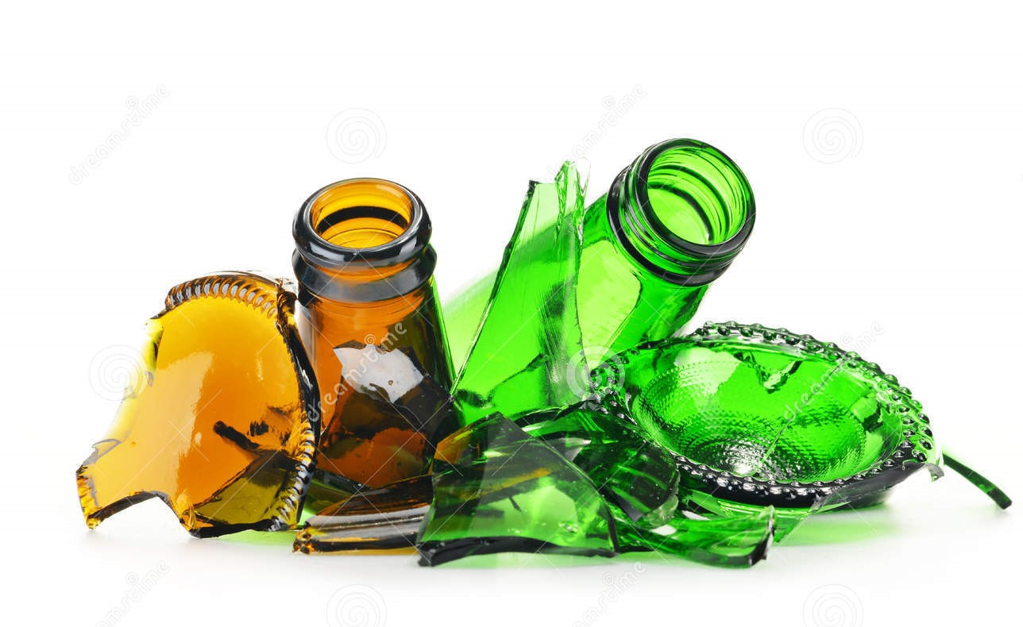
Σπασμένα γυαλιά

Slide 9
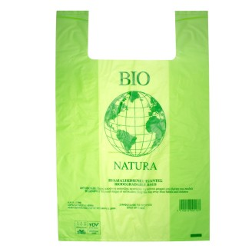
Σακούλες βιοδιασπώμενες και φωτοδιασπώμενες

